Slide 1
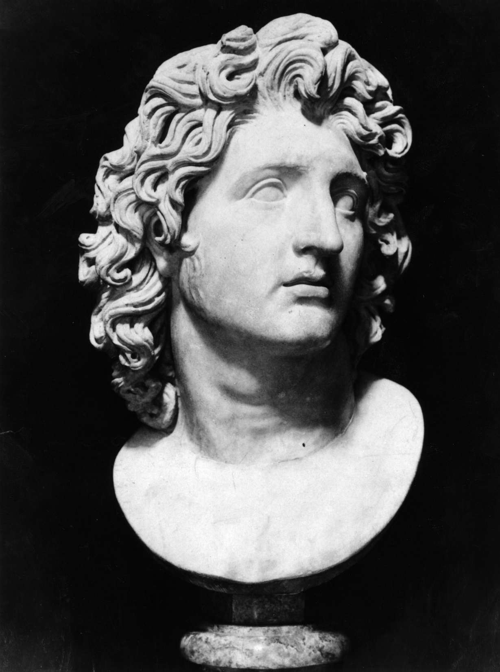
Expedice po stopách tažení Alexandra Velikého
PhDr. Jiří Kouřil, Ph.D.

Slide 3
TERMÍNY
10. – 29. května 2019
10. května 21:55 let z Bratislavy (1)
Wizzair, zavazadlo
+ 1 velké zavazadlo o hmotnosti až 10 kg (?) s rozměry do 55x40x20 cm + 1 malé palubní zavazadlo – dvojice, trojice
29. května – návrat
Ryanair, ve 08:40, zavazadlo
individuální návrat
+ 1 velké zavazadlo o hmotnosti až 10 kg s rozměry do 55x40x20 cm + 1 malé palubní zavazadlo s rozměry až 35x20x20 cm (https://www.ryanair.com/cz/cs/uzitecne-informace/centrum-pomoci/nejcastejsi-dotazy/zavazadla#0-12)
vlastní doprava
letenky koupit co nejdříve!

Slide 4
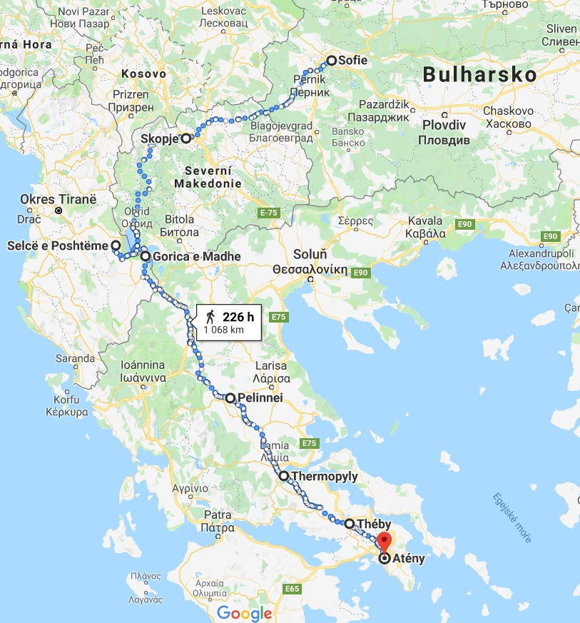
TRASA
Sofia (Serdonpolis)
řeka Axios (Vardar)
Skopje (?)
podél řeky Erigon (Tzerna, Crna)
k pevnosti Pelion
Pelion (Ohrid?)
Selce e Poshteme
Gorica e Madhe
údolí Apsus river (Devoli) či Eordaikos
přes Eordaiu a Elimiótidu
podél hor v Stymfaii a Parauaii
Pelinna (Pelinnei) – po 7 dnech od P.
Thermopyly
Boiótie po 6 dnech od města Pelinna
Onchestos (u Steni)
Théby (svatyně Iolaa, Proitova brána)
Athény

Slide 5
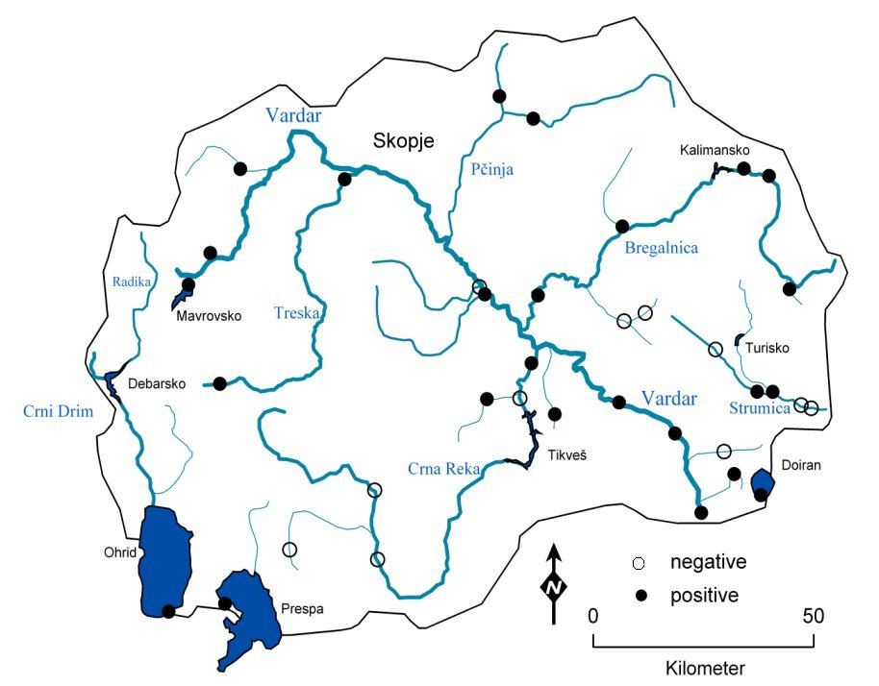

Slide 6
Extra bonus (?)
Dle času:
Drač (?) – 7. st. BC, spoj. s Kleitem
Mieza (?) – AV + Arist.
Thermopyly – vřídla, památníky, centrum ř.-p. v.
x Dion + Vergína – bonusy v rámci asijské kampaně

Slide 7
S SEBOU 1/2
ISIC (přelepka)
stan ? ( max. dvojice, trojice, …)
spacák, karimatka
mobil, powerbanka
eura + (?) bulh. leva, mak. denáry, alb. leky
MAPS.ME (Bulharsko, Severní Makedonie, Albánie, Řecko)
léky – individuální + náplasti, obinadla, léky proti bolesti, …
pojištění – povinné

Slide 8
S SEBOU 2/2
čelovka/ baterka
fotoaparát, kamera, GoPro (vojenské objekty)
OP, pas
plavky
pokrývka hlavy (?)
krém na opalování
vařič x plyn. bomby (PB koupit na místě)
kvalitní boty
běžecké s gelem
trekingové (otevřené/zavřené)
hmotnost věcí … zbytečné věci …

Slide 9
POZNÁMKY
POVINNÉ
bezpečnost – podpis
pojištění (i mimo EU)
vody
check-in + tisk letenky/ -ek (+-2 dny před odletem)
v opačném případě jsou velké poplatky na letišti
20-30 km/ průměr den (i s odpočinkovými dny)
asi 30 km denně (i více) x 50 km (mak. arm.)
zdravotník ??
soutěž – odznak AV

Slide 10
Literatura
prameny:
Arriános, Tažení Alexandra Velikého.
Leo Archipresbyter, Život Alexandra Velikého.
Plútarchos, Životopisy slavných Řeků a Římanů: Alexandr.
Polybios, Dějiny.
Quintus Curtius Rufus, The History of Alexander the Great.
Marcus Iunianus Iustinus, Výťah z Filippských dejín Pompeia Troga.

Slide 11
Alexandr III. Makedonský:
Bose, P., Alexander the Great´s Art of Strategy.
Cartledge, P., Alexander the Great: The Hunt for a New Past.
Doherty, P., Alexander the Great: The Death of a God: What - or Who - Really Killed the Young Conqueror of the Known World?
Fildes, A. & Fletcher, J., Alexander the Great: Son of Gods, An Intimate Portrait of the World´s Greatest Conqueror.
Fox, R. L., Alexander the Great.
Fuller, J. F. C., The Generalship of Alexander the Great.
Gehrke, H. J., Alexander Veliký.
Heckel, W. & Jones, R., Alexandr Veliký a jeho elitní pěchota.
Johnson, P., Hrdinové.
McCarty, N., Alexander the Great: The Real-Life Story of the World´s Greatest Warrior King.
O´Brien, J. M., Alexander the Great: The Invisible Enemy.
Rice, E. E., Alexander the Great.
Richter, K., Dobyvatel světa: Válečná anabáze Alexandra Velikého.
Vavřínek, V., Alexandr Veliký.
Warry, J., Alexandr Veliký 334-323 př. n. l.
Wood, M., In the Footsteps of Alexander the Great: A Journey from Greece to India.

Slide 12
všeobecné a k tažení:
Ashley, J. R., The Macedonian Empire: The Era of Warfare under Philip II and Alexander the Great.
Boardman, J., Griffin, J. & Oswyn, M., Greece and the Hellenistic World.
Daniel, M., Život a smrt na vrcholech světa.
Hammond, N. G. L. & Walbank, F. W., A History of Macedonia: 336-167 B. C.
Oliva, P., Svět helénismu.
Swiderková, A., Helada králů.
Swiderková, A., Tvář helénistického světa: Od Alexandra Velikého do císaře Augusta.
Thonemann, P., The Hellenistic Age.
Worthington, I., By the Spear: Philip II, Alexander the Great, ant the Rise and Fall of the Macedonian Empire.

Slide 13
historické romány:
Cameron, C., Tyran: Příběh z doby Alexandra Velikého.
Lundkvist, A., Válečníkova píseň.
Manfredi, V. M., Alexandr Veliký: Zrozen ke slávě.
Manfredi, V. M., Alexandr Veliký: Věštba Amónova.
Manfredi, V. M., Alexandr Veliký: Konec světa.
Pressfield, S., Afghánské tažení.
Pressfield, S., Ctnosti války.
Renault, M., Fire from Heaven.
Renault, M., The Persian Boy.
Renault, M., Funeral Games.

Slide 14
NÁVAZNOSTI
Expedice ve stopách tažení Alexandra Velikého (pokračování 10-15x)
Podzim 2020 (?)
Expedice ve stopách Spartaka
Expedice ve stopách Hannibalova tažení na Řím
Expedice na horu Olymp
Anabaze (Xenofón)
Expedice ve stopách tažení Agésilaa II.
…
Exkurze do Řecka (sport, vojenství, medicína)
Alexander the Great (online kurz)

